Slide 1
HİPERTANSİYON
İnt.dr.Emrah patat
ktü tıp fakültesi
aile hekimliği stajı
30.03.2018

Slide 2
Amaç
Hipertansiyonun tanı ,tedavi, komplikasyonları hakkında bilgi vermek

Slide 3
Epidemiyoloji
Hipertansiyon evrensel bir sağlık ve ekonomik sorun ,
Kalp hastalıklarına bağlı ölümlerin %45’inden
SVO bağlı ölümlerin yarısından fazlasına hipertansiyon neden olmaktadır.

Slide 4
EPİDEMİYOLOJİ
Dünya da hipertansiyon prevelansı %35-46
Türkiye’de prevelansı %30.3
Kadınlarda %32.3
Erkeklerde %28.4

Slide 5
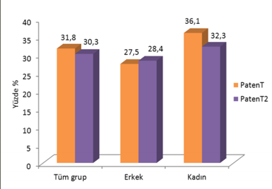
PATENT-PATENT2 SONUÇLARI(2005-12)

Slide 6
TANIM
18 Yaş üstü bireylerde hekim tarafından yapılan en az 2 ölçümde
  . Sistolik KB ≥140 mmHg ve/ veya diyastolik KB ≥90 mmHg olmasıdır.
18 yaş altı bireylerde ise yaşa göre %95 percentel üzeri kan basıncı değerleri hipertansiyon kabul edilmektedir.

Slide 7
ETİYOLOJİ
Primer Hipertansiyon(%90-95)
Sekonder Hipertansiyon(%5-10)
.Renal Nedenler(EN SIK)
.Endokrin Nedenler
.Uyku_apne Sendromu
.Nörolojik nedenler
.İlaç kullanımı

Slide 8
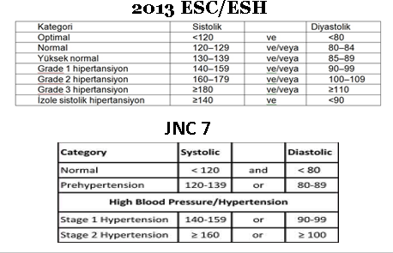
Kan Basıncı Düzeylerine Göre Tanımlama ve Sınıflandırma

Slide 9
KLİNİK
Hastalar genelde asemptomatiktir.
Baş ağrısı(occipital odaklı başlayan zonklayıcı)
Baş dönmesi
Çarpıntı
Bulantı kusma
Ödem
Sık idrara çıkma

Slide 10
Standart Kan Basıncı Ölçümü
Muane olacak hastanın 3-5 dk dinlenmesine izin verilmeli
Dik oturur pozisyonda veya yatar tarzda manşon kalp hizasında olmalı
En az 2 kez ölçülmeli (en az 2 dk ara ile)
İki koldan da ölçüm yapılmalı

Slide 11
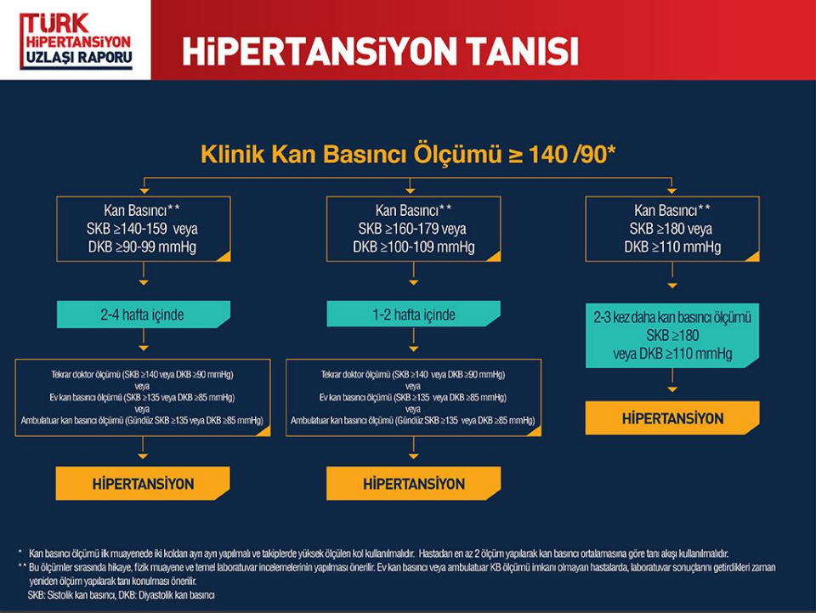

Slide 12
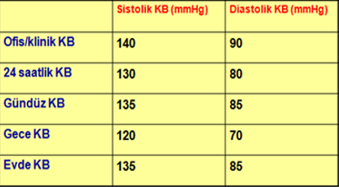
Hipertansiyon Kan Basıncı Eşik Değeri ESC-ESH 2013

Slide 13
Laboratuvar Tetkikleri
Tam kan sayımı
Tam idrar tetkiki
Açlık kan şekeri
KCFT(ALT AST)
Kanda sodyum potasyum
Kreatinin ve Egfr
Lipit Profili
EKG,EKO
TSH T4

Slide 14
TEDAVİ
Yaşam tarzı değişiklikleri
  İdeal vücut ağırlığı(KAYBEDİLEN 1 KİLO İÇİN TANSİYON 0.3-0.9 mmhg DÜŞER )
  Tuz kısıtlaması (SALTURK, 15g-16g→5-6g → 1 çay kaşığı)(2-8mmhg)
  Sağlıklı beslenme
  Tütün mamulü kesinlikle kullanılmamalı
  Alkol kısıtlanması
Egzersiz(haftada 5-7 gün en az 30 dakikalık hafif tempoda koşu,yüzme , bisiklet) (4-9mmhg)
İzometrik egzersiz önerilmiyor.İzotonık egzersiz yapılabiliri.

Slide 15
TEDAVİ
Anti hipertansif ilaç başlanımı için hasta bazlı ilaç seçimi yapılmalıdır.
Genel popülasyonda tedaviye başlama için eşik değer; sistolik KB ≥140 mmHg veya diyastolik KB ≥90 mmHg
yaşı ≥80 olanlarda eşik sistolik KB ≥160 mmHg’dir. tedavi hedefi 140-150 mmHg’dir.

Slide 16
TEDAVİ
EVRE 1 HİPERTANSİYON da eşlik eden hastalık ve risk yoksa ;
  1-2 ay Yaşam tarzı değişikliği ile izlenir KB ‘da düşüş yoksa ilaç tedavisine başlanır.
  Semptomu olan ve yaşam kalitesi etkilenen hastada hemen medikal tedavi başlanır

Slide 17
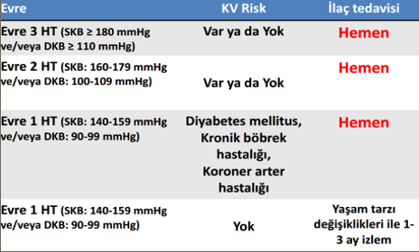
TEDAVİ

Slide 18
TEDAVİ
Medikal tedavide 3 ana grup ilaç ilk tercih olabilir
.Kalsiyum kanal blokörü
.ACE/ARB
Diüretikler(tiazid)

Slide 19
TEDAVİ
Tedaviye tek ilaçla başlandığında, KB hedef düzeye gelmezse tedaviye ikinci bir ilaç eklenir.
İkili üçlü dörtlü kombinasyonlar yapılabilir.
Birden fazla ilaç kullanılıyorsa ,en az bir tanesi farklı genelde akşam saatlerinde alınmalıdır.(hipotansiyon riski)

Slide 20
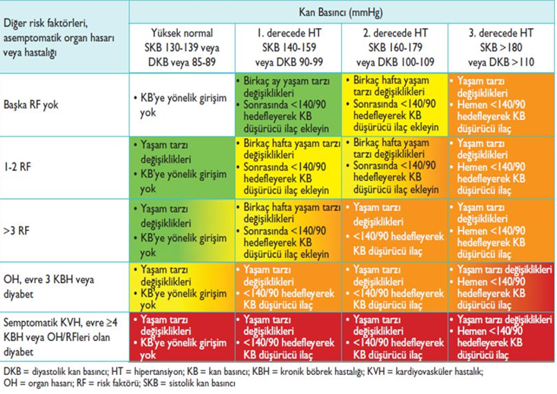
ESH –ESC 2013 ÖNERİLERİ

Slide 21
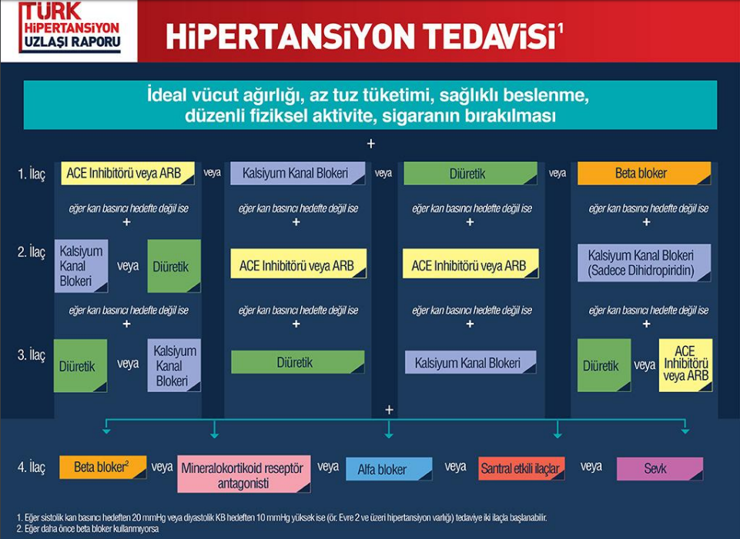

Slide 22
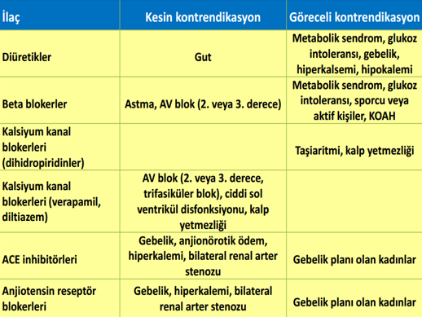

Slide 23
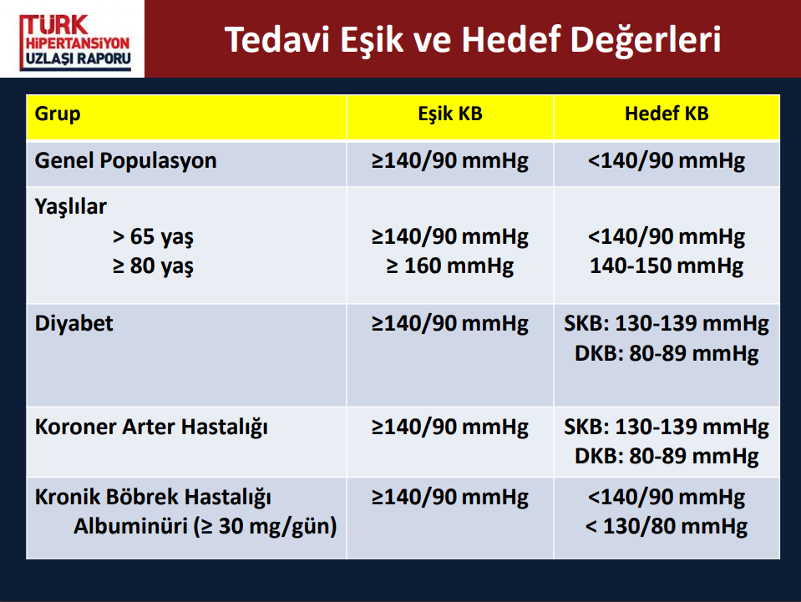

Slide 24
TAKİP
Bir antihipertansif ilaçtan beklenen etkinin önemli miktarı 3–4 hafta içinde çıkar.
Bu nedenle antihipertansif ilaç tedavisi başlanan veya tedavi rejiminde değişiklik yapılan hastalarda KB kontrolünün sağlanıp sağlanmadığı 3–4 hafta sonraki kontrolde değerlendirilmelidir.
İlaç bu süre içerisinde hiç etki göstermezse, başka bir antihipertansif gruba veya kombinasyon tedavisine geçilmesi önerilir.
Hastalar, imkanları varsa ev KB ölçümlerini yaptırarak kontrole çağrılmalıdır. Kontrolde ilaçların yan etkileri de mutlaka değerlendirilmelidir.

Slide 25
KAYNAKLAR
Türk hipertansiyon uzlaşı raporu
2013 ESC-ESH Hipertansiyon Kılavuzu
Türk Kardiyoloji Derneği, Arteriyel Hipertansiyon Tedavisi 2007 Kılavuzu

Slide 26
TEŞEKKÜRLER

